Slide 1
Records en el reino animal
Rebeca Herráiz Marco
1 Bachillerato

Slide 2
Índice
Reino Animal
Records en los animales
Los animales más peligrosos
Bibliografía

Slide 3
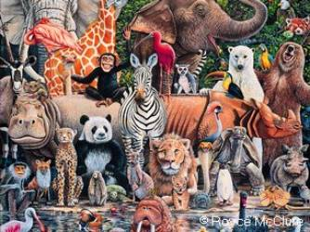
Records en el Reino Animal
Reino animal es la designación por la que se conoce al tipo de existencia que tienen algunos animales y se trata de uno de los cinco reinos de existencia.
Los animales incluidos en este reino son todos los seres vivos visibles pertenecientes a especies dotadas filogenéticamente de la capacidad de desplazamiento. Incluye a la totalidad de los vertebrados y buena parte de los invertebrados, incluyendo a los insectos.
Dentro del mundo animal y vegetal hay muchos ejemplos de hazañas. A modo orientativo y de entretenimiento se citan estos ejemplos :

Slide 4
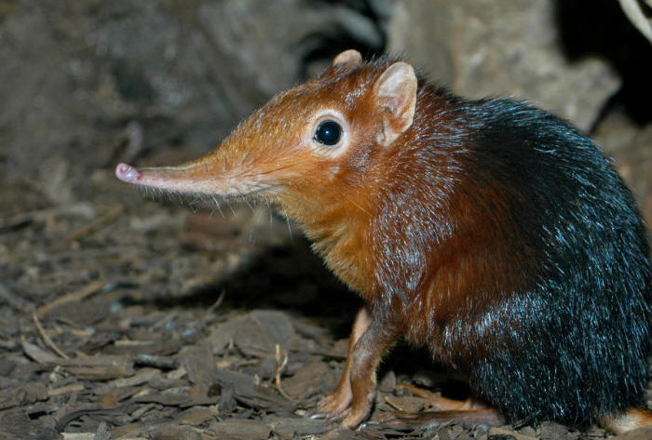
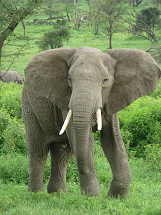
El grupo animal más numeroso
Los artrópodos . El número de especies de este grupo supera el millón y medio. Dentro de este grupo, los más abundantes son los insectos (1 millón de especies).
El que pasa más horas comiendo
La musaraña pigmea, aunque solo pesa 3 gramos, se pasa el día comiendo.
El elefante africano necesita consumir 200 kilos de hierba, tarea a la que dedica 16 horas al día.

Slide 5
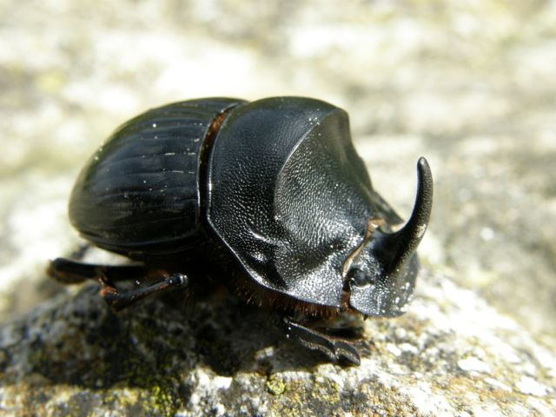
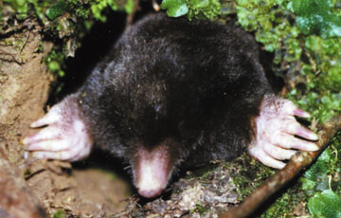
El más fuerte
El escarabajo rinoceronte,Oryctes Nasicornis, que vive en Europa, por ser capaz de soportar en su dorso una carga 30 veces mayor que su propio peso durante una hora.
La hormiga es otra forzuda capaz de levantar pesos equivalentes a 20 veces el de su propio cuerpo.
Lo consiguen gracias a que tienen una armadura negra y grandes cuernos largos que sobresalen de su cabeza. Los escarabajos rinoceronte utilizan sus cuernos para muchas cosas diferentes -escarbar hoyos en la tierra para construir sus escondites, hurgar en el suelo densamente poblado de vegetación de los bosques tropicales, y luchar contra otros escarabajos rinoceronte. Tienen una longitud no mayor de 2 1/2 pulgadas y un peso menor de una onza, los escarabajos rinoceronte se alimentan sobre todo de frutas podridas y savia.
El excavador más rápido
El topo puede excavar en tierra 5 metros por hora.
Lo consigue ya que las patas del topo son cortas y fuertes y están provistas de fuertes y grandes uñas que utilizan para escarbar galerías, las cuales pueden alcanzar hasta 150 m de longitud. Los codos se encuentran desplazados dorsalmente y rotados, de modo que las palmas de las extremidades anteriores quedan orientada hacia detrás, potenciando la acción de excavar. Su piel fina y suave facilita el movimiento por la madriguera, tanto hacia delante como hacia detrás.

Slide 6
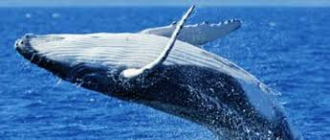
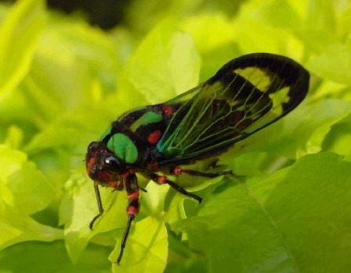
El más ruidoso
La ballena azul, Balaenoptera musculus, es capaz de emitir sonidos más fuertes que un avión a reacción.
Lo consiguen para comunicarse y las ballenas macho ,como una manera de seducir a las ballenas hembras mientras intentan reproducirse. Sólo las ballenas machos saben cantar y puede durar hasta 30 min.
El insecto más ruidoso
Las cigarras pueden oírse a 400 metros de distancia.
Lo consiguen porque este sonido tan característico de la especie proviene de las membranas vibratorias que los machos tienen en su abdomen . El canto de la cigarra tiene infinidad de variantes y en unas especies suena mucho más musical que en otras . Emplean diferentes tonos para expresar alarma o para atraer a las hembras.

Slide 7
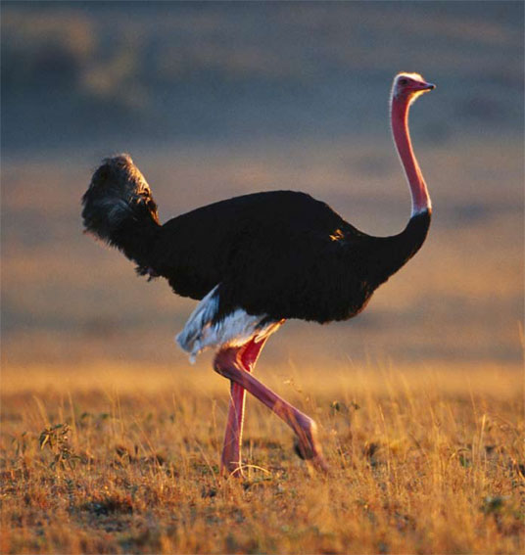
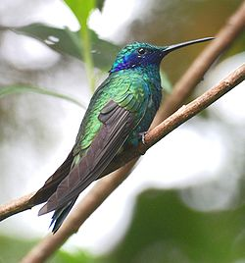
El ave más veloz en tierra
El avestruz alcanza los 80 Km/h; pero esta velocidad es superada por el ñu, que es capaz de correr a 90 Km/h.
El que aletea más rápido
El colibrí Heliactin cornuta bate sus alas a una velocidad de 90 veces por segundo, 5.400 veces por minuto

Slide 8
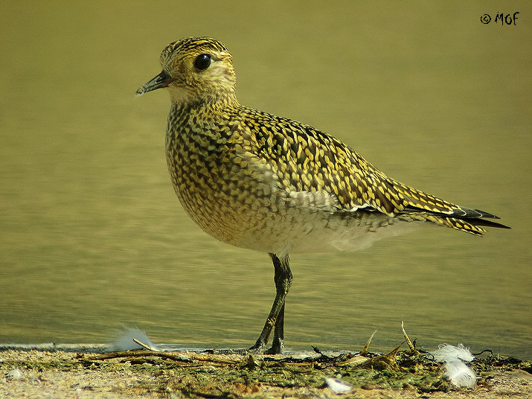
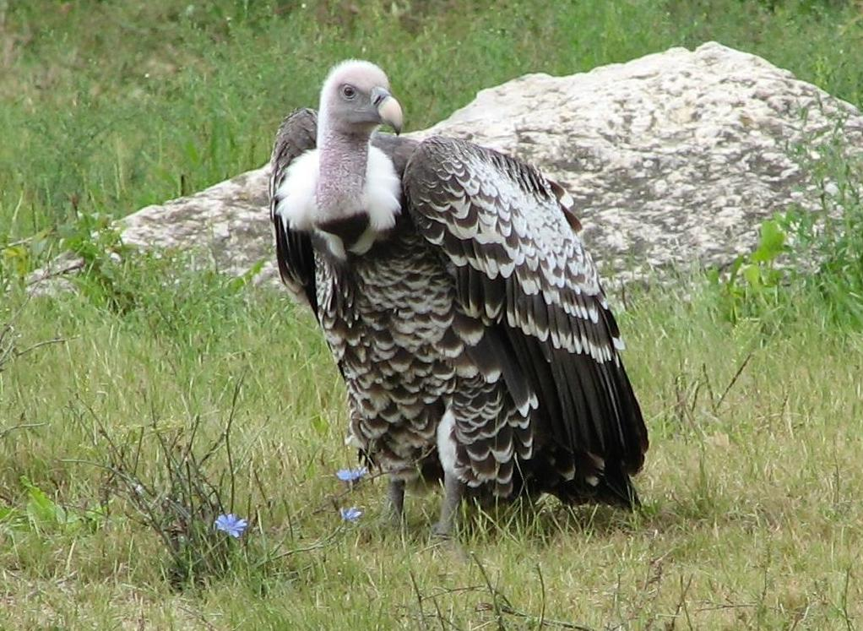
El que vuela más alto
En 1973, un buitre griffon de Rupell (Gyps rueppellii) chocó con un avión que volaba a 11.277 metros sobre Costa de Marfil. Los cisnes negros también alcanzan grandes alturas, como atestiguó un piloto que observó una bandada a 8.230 metros de altura sobre las islas Hébridas. También fueron un grupo de escaladores del Everest vió un ánsar calvo (Anser indicus) sobrevolando el Himalaya a más de 8.500 metros, y observaron chovas piquirrojas en las cumbres del Everest. Estas aves deben de poseer un eficiente sistema circulatorio para soportar un aire escaso en oxígeno.
El record en vuelo de fondo
El chorlito dorado es capaz de volar ininterrumpidamente una distancia de 3.000 Km.

Slide 9
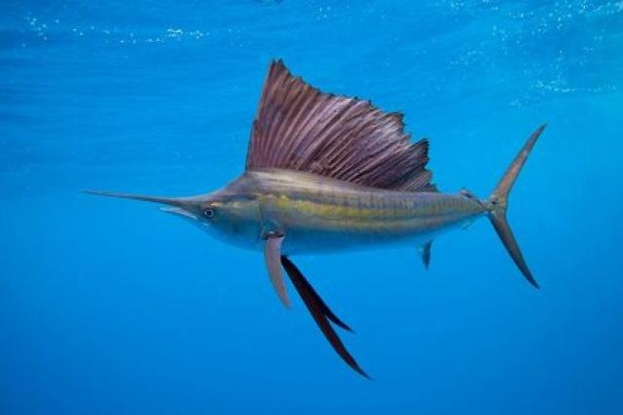
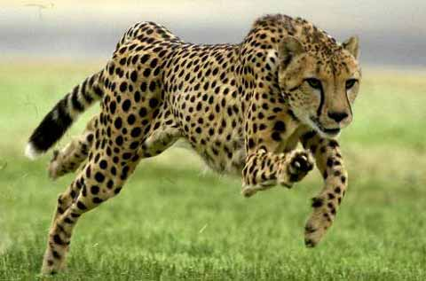
El más veloz en tierra firme
El guepardo alcanza la velocidad de 120 Km./hora. Le sigue la gacela de Mongolia con 100 Km./h.
Sin embargo, el guepardo solo puede mantener la velocidad en distancias cortas, mientras que la gacela es mejor corredora de fondo.
Lo consigue porque tiene las patas largas y está constituido para alcanzar grandes velocidades ; es el mas rápido corredor conocido. Presenta almohadillas en los pies duras, con los bordes agudos, en lugar de las almohadillas elásticas que presentan el resto de los félidos . Estas almohadillas y las uñas romas y no retráctiles cumplen la finalidad adicional de proporcionar a un animal que se mueve con tanta rapidez la posibilidad de frenar para hacer paradas súbitas o giros rápidos.
El más veloz en natación
El pez vela Istiophorus platypterus es capaz de superar los 80 Km./h. Le sigue en velocidad el atún, con unos 70 Km./h, aunque en recorridos cortos puede alcanzar los 110 Km./h en cuyo caso sería el nadador más veloz.
Pero muy superior es la velocidad que alcanzan los peces voladores del género Exocoetus en el momento del despegue fuera del agua: 600 km/h. Pero en este caso su cuerpo se encuentra fuera del agua.

Slide 10
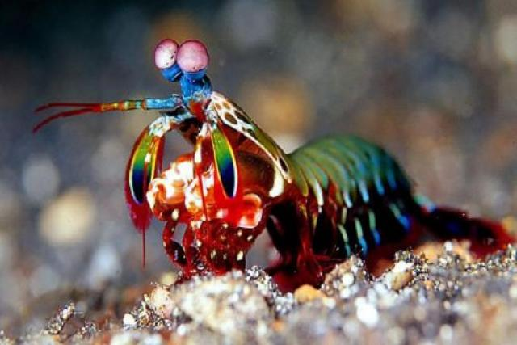
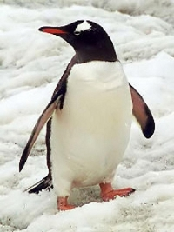
El ave que nada más rápido
El pingüino de pico rojo de Papúa, Pygoscelis papúa. Alcanza la velocidad de 27 km/hora.
Lo consiguen porque los pingüinos son aves que no vuelan en el aire. Por el contrario, tienen aletas que les permiten "volar" a través del agua. Agitan sus aletas para desplazarse, al igual que otras aves pero no en el aire. Los pingüinos tienen un cuerpo diseñado para ayudarles a ir tan rápido como sea posible. Forma similar a un pez, o un barco. Ellos usan sus pies para dirigirse. Con el fin de mantenerse ágil, los pingüinos mantienen su cabeza y sus pies cerca de su cuerpo mientras nadan.
El depredador más rápido
No es el halcón ni el guepardo, sino una langosta mantis de Australia, Erugosquilla grahami que empala a sus víctimas en 5 milisegundos.

Slide 11
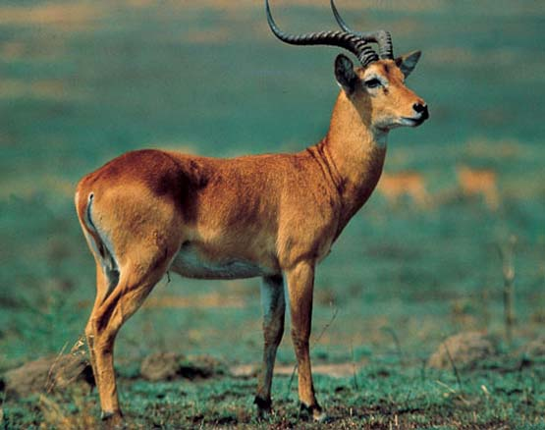
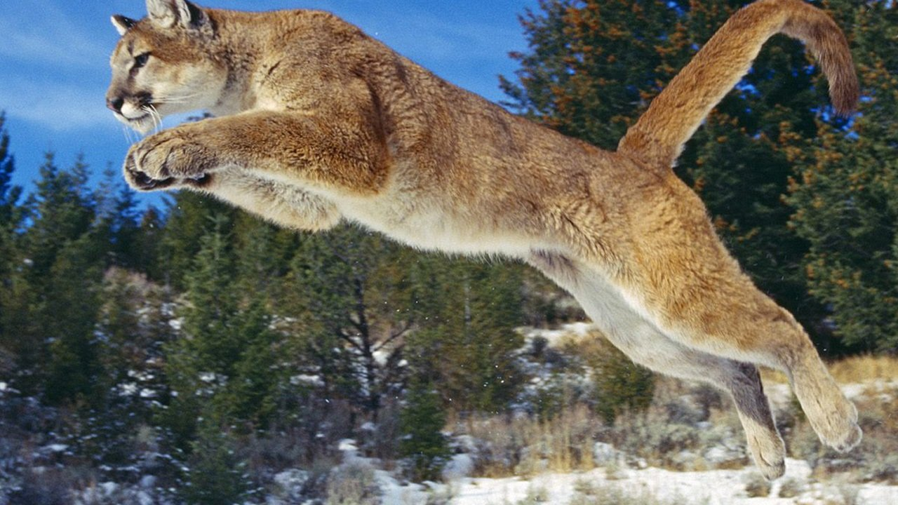
El record en salto de altura
Lo tiene el puma, Felis concolor, que alcanza en salto los 4 metros de altura. Pero en relación a su peso, el récord lo tiene la pulga, capaz de saltar 30 cm. Grillos y saltamontes pueden saltar a 2 metros de altura.
El mayor salto sin impulso previo es el de la gacela saltarina, Antidorcas marsupialis, que estando parada puede dar saltos de 3 metros de altura.
El record en salto de longitud
El antílope puede dar saltos que superan los 9 metros de longitud. Tambien el canguro puede dar saltos de 9 metros de longitud y 3,30 metros de altura. En relación a su peso son los grillos y saltamontes, que son capaces de dar saltos de 6 metros de longitud. Los guepardos pueden alcanzar los 7 metros.

Slide 12
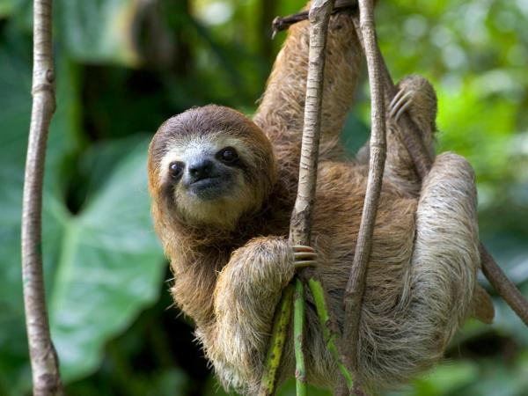
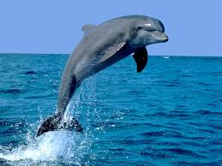
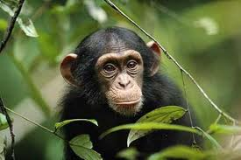
El mamífero más lento
El perezoso de tres dedos, Bradypus tridactilus, se mueve en el suelo a una velocidad de 2,2 metros por hora.
El más inteligente
Después del hombre, los animales más inteligentes son el delfín, Delphinus delphis, y el chimpancé, Pan troglodytes. El primero es capaz de comunicarse mediante un lenguaje de sonidos, y el segundo es capaz de utilizar algunas herramientas e imitar al hombre.

Slide 13
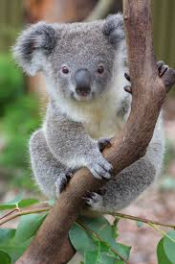
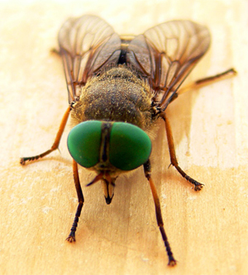
El insecto que vuela más rápido
El tábano Hybomitra hinei wrighti alcanza la velocidad de 145 Km/h. El segundo es la libélula australiana Austrophlebia costalis que alcanza los 90 km/h.
El más dormilón
El koala, Phascolarctos cinereus, que se pasa 22 horas al día durmiendo.

Slide 14
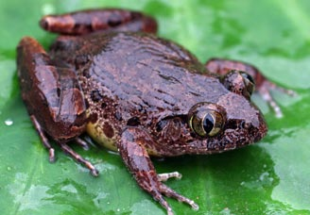
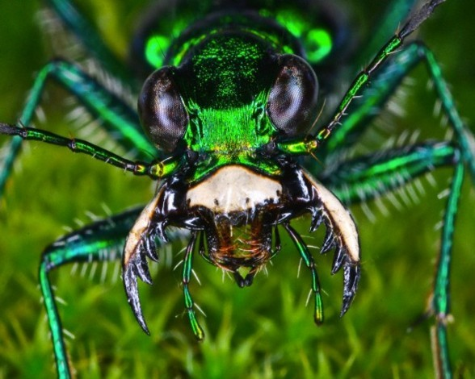
El insecto que corre más rápido
El escarabajo tigre australiano (Cicindela hudsoni) corre a una velocidad de 2,5 metros por segundo (10 Km/h). Las cucarachas americanas , Periplaneta americana alcanzan una velocidad de casi 5 Km/h.
La rana más saltarina
La rana africana Ptychadena oxyrhynchus, uno de cuyos ejemplares saltó 5,35 metros de longitud.

Slide 15
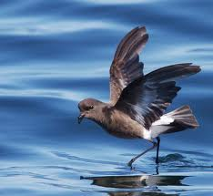
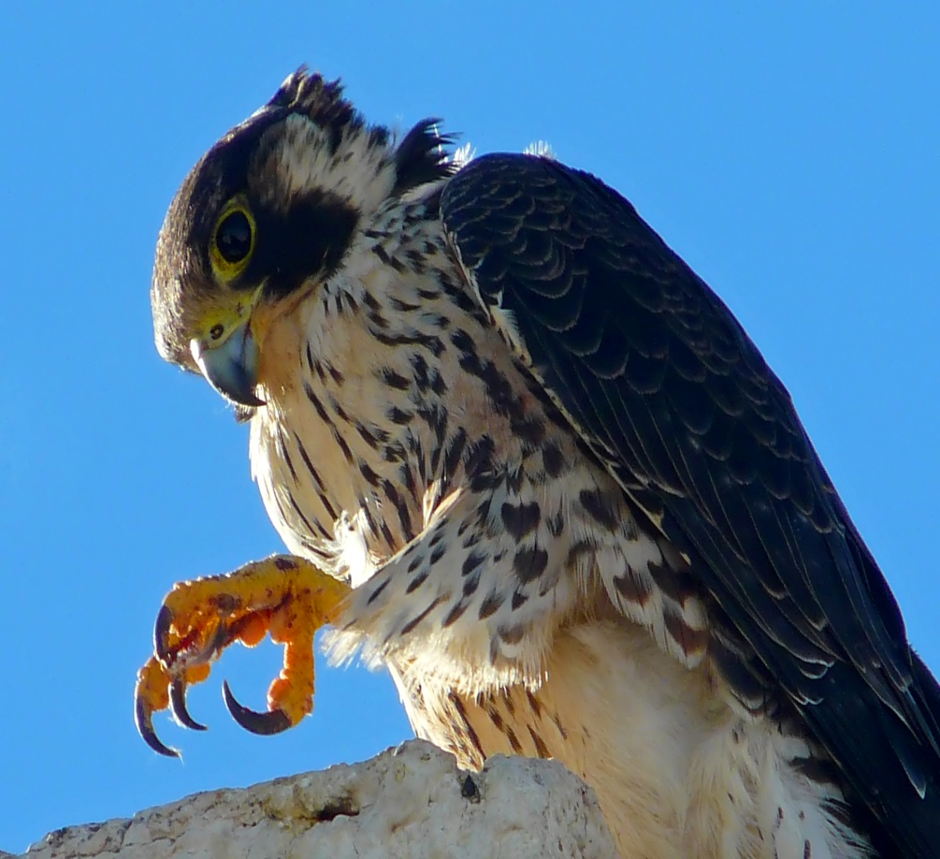
El que mejor se orienta
La golondrina de mar o charrán ártico (Sterna paradisea). Anida en el círculo polar ártico e inverna en la Antártida.
El más veloz en vuelo
El halcón peregrino (Falco peregrinus) que alcanza en el vuelo en picado los 300 Km./hora. En vuelo normal su velocidad se aproxima a la del vencejo, Apus apus, 160 Km./h. Por lo tanto, el vencejo y el halcón son los seres vivos más veloces de La Tierra. El rabitojo mongol, Hirundapus caudacutus, emparentado con las golondrinas, supera los 170 Km/h. Esta especie, mostrada en la foto de la derecha, es un ave accidental en España.

Slide 16
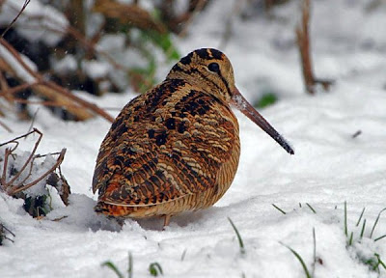
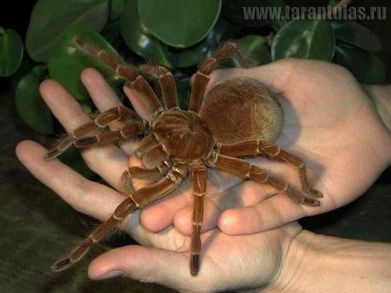
Araña de mayor tamaño
Se considera como la araña de mayor tamaño la tarántula Goliat que se conoce ya que puede alcanzar entre 28 y 30 cm , entre los extremos de sus patas extendidas y llegar a pesar más de 100 gramos, siendo el peso máximo registrado de 155 gramos correspondientes a un hembra en cautiverio. Algunos pueblos cazadores, como los yanomami, las utilizan como alimento.
El ave que vuela más lento
La bécada americana, Scolopax minor vuela a una velocidad de 8 km/h.

Slide 17
Los animales más peligrosos
El anfibio más venenoso es la rana flecha venenosa que vive en Colombia.
Las serpientes más venenosas son las marinas: la hydrophis y la hudropis.
El taipán del noroeste de Australia es uno de los venenos más potentes. El veneno de una sola de estas serpientes puede matar 125.000 ratones.
Las serpientes marinas del género Hydropis tienen un veneno 100 veces más potente que el del taipan.
El ave más venenosa, y la única, es el pitohui encapuchado de Nueva Guinea.
El pulpo de anillos azules es el molusco más mortífero, su picadura puede matar a un ser humano.
La rana “flecha venenosa” dorada, que vive en Surdamérica, exuda por su piel el veneno más potente del mundo. Toxinas de una sola rana puede matar aproximadamente a 1500 personas.
La cténida brasileña o araña del banano, que tiene una envergadura de pata de 10 cm, tiene el veneno más potente de todas los arácnidos.
El ornitorrinco y la musaraña son los dos únicas mamíferos venenosas.
Los mosquitos son los animales más peligrosos: ocasionan millones de muertes al año.
Los mosquitos tienen dientes.

Slide 18
Bibliografía
http://www.escalofrio.com
http://listas.20minutos.es
http://www.taringa.net
http://www.cienciapopular.com

Slide 19
Fin.

